Slide 1


환율 변환 시각화 서비스
실시간 다양한 국가의 환율 정보를 제공하는 웹 서비스 개발 프로젝트입니다. 사용자에게 쉽고 빠른 환율 정보 접근성을 제공하여 일상적인 금융 활동을 지원합니다.
작성자: 서윤 임

Slide 2
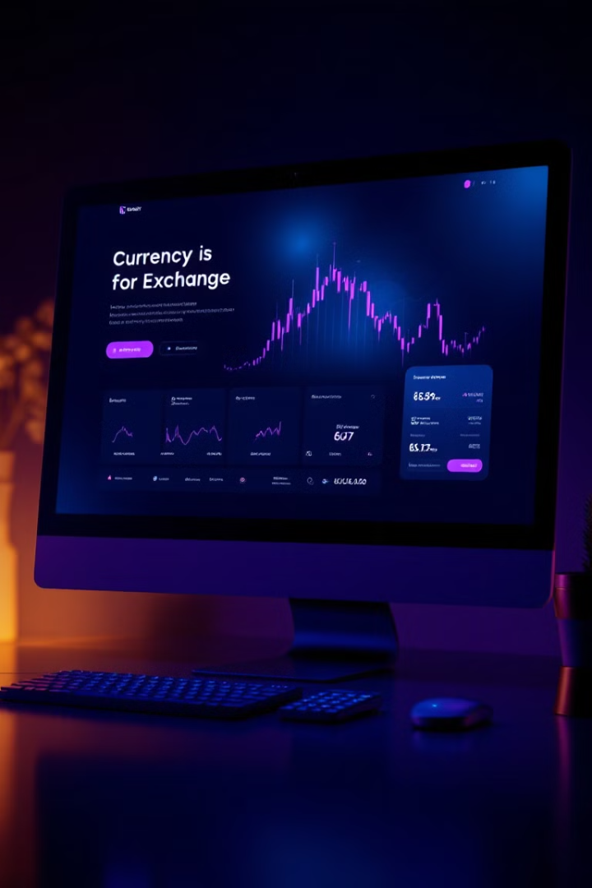
프로젝트 개요
프로젝트 제목
개발자 정보
환율 변환 시각화 서비스
컴퓨터소프트웨어공학부 202195039 임서윤
주요 목적
실시간 환율 정보 제공 및 사용자 접근성 향상

Slide 3



프로젝트 목표
사용자 편의성
1
쉽고 빠른 환율 정보 접근
실시간 데이터
2
최신 환율 정보 제공
다양한 국가 지원
3
여러 국가의 환율 정보 포함

Slide 4




기대 효과
일일 업데이트
매일 변화하는 환율 정보를 실시간으로 제공합니다.
시각화 서비스
환율 변동을 그래프로 시각화하여 이해를 돕습니다.
사용자 편의성
직관적인 인터페이스로 누구나 쉽게 사용할 수 있습니다.

Slide 5

데이터 소스
공공 데이터 활용
실시간 업데이트
한국산업은행의 환율 변동 현황 데이터를 활용합니다.
최신 환율 정보를 지속적으로 반영합니다.
신뢰성 확보
공신력 있는 기관의 데이터로 정확성을 보장합니다.

Slide 6




프로젝트 결론
환율 정보 접근성 향상
사용자가 쉽고 빠르게 환율 정보를 얻을 수 있습니다.
실시간 데이터 제공
매일 변화하는 환율 정보를 즉시 반영합니다.
사용자 중심 서비스
편리하고 직관적인 인터페이스로 모든 사용자를 위한 서비스를 제공합니다.

